Slide 1
重积分
第一节 二重积分的概念与性质

Slide 2

重积分
将定积分概念 推广到平面区域上的二元函数或空间区域上的三元函数就得到重积分概念。
§1 二重积分的概念与性质
一.引例
例1 曲顶柱体的体积:
以 xoy面上的有界闭域 D为底,曲面 z = f (x,y)
为顶,母线平行于z轴的柱面为侧面的柱体.
如果是平顶柱体,则体积=底面积×高.
$$D$$
对于曲顶柱体,仿照用定积分研究曲边梯形的方法:
分割,取近似,求和,取极限.

Slide 3
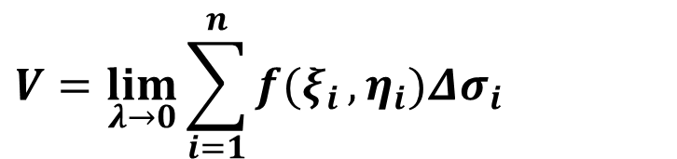

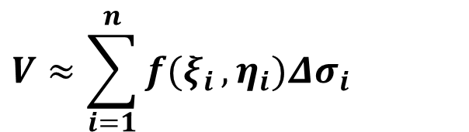

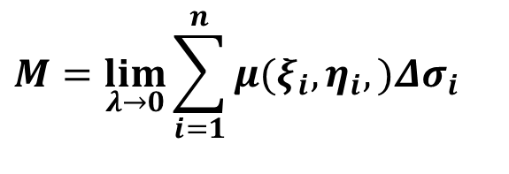

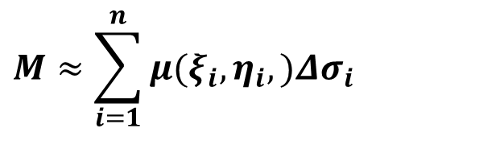


将曲顶柱体任意分成 n 个小曲顶柱体,
每一个近似看作平顶柱体.
$$ΔV_{i}≈f(ξ_{i},η_{i})Δσ_{i}$$
$$V≈\sum_{i=1}^{n}{f(ξ_{i}},η_{i})Δσ_{i}$$
$$V=\lim_{λ→0}{\sum_{i=1}^{n}{f(ξ_{i}}},η_{i})Δσ_{i}$$
$$Δσ_{i}$$
二重积分
$$λ$$
为 的最大直径.
$$Δσ_{i}$$
例2. 物体薄片的质量:
设物体位于xoy面有界闭域 D上,面密度为连续函数$μ(x,y)$
同理:
$$ΔM_{i}≈μ(ξ_{i},η_{i},)Δσ_{i}$$
$$M≈\sum_{i=1}^{n}{μ(ξ_{i},η_{i},)Δσ_{i}}$$
$$M=\lim_{λ→0}{\sum_{i=1}^{n}{μ(ξ_{i},η_{i},)Δσ_{i}}}$$
二重积分

Slide 4

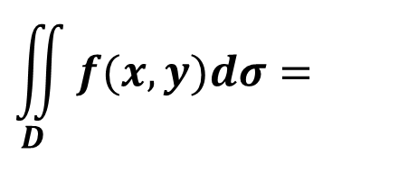



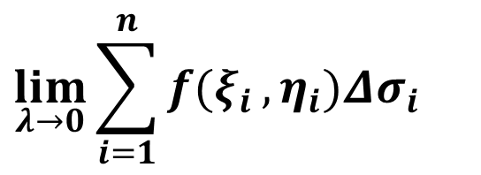
二. 概念
1.二重积分定义
设f(x,y)是定义在有界闭域D上的有界函数,将D任意分成n个小区域$Δσ_{i}$, 在$Δσ_{i}$上任取一点$(ξ_{i},η_{i})$, 作和式
$$\sum_{i=1}^{n}{f(ξ_{i},η_{i})Δσ_{i}}$$
如果当$Δσ_{i}$的最大直径$λ$ 趋于零时,
$$\iint_{D}{f(x,y)dσ}=$$
$$\lim_{λ→0}{\sum_{i=1}^{n}{f(ξ_{i}}},η_{i})Δσ_{i}$$
积分区域
面积微元
存在,且极限值不依赖于对D的分法,也不依赖于 在子域内的取法,则称此极限值为函数f(x,y)在D上的二重积分.
$$(ξ_{i},η_{i})$$

Slide 5
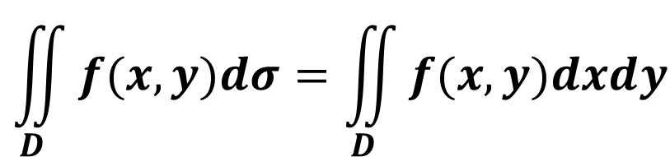
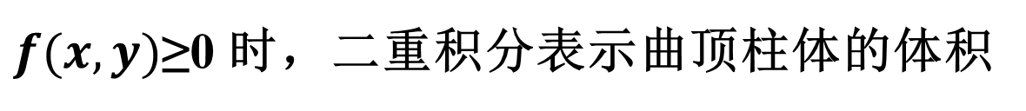
注:
(1)如果被积函数在积分区域上连续，则重积分存在.
$$\iint_{D}{f(x,y)dσ=\iint_{D}{f(x,y)dxdy}}$$
(2)二重积分还表示为.
2.二重积分的几何意义
$f(x,y)$≥0 时，二重积分表示曲顶柱体的体积
$f(x,y)$可正可负时，二重积分表示曲顶柱体的体积的代数和

Slide 6
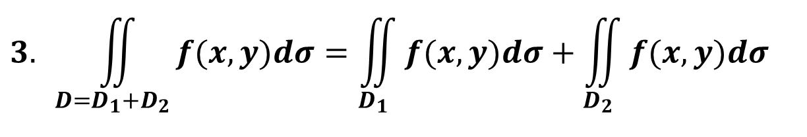
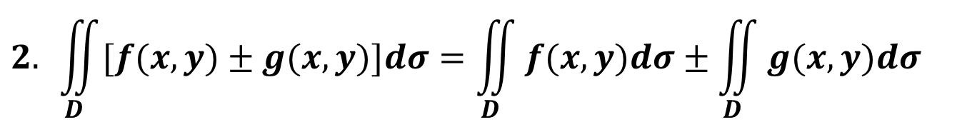
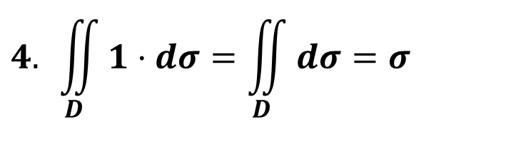
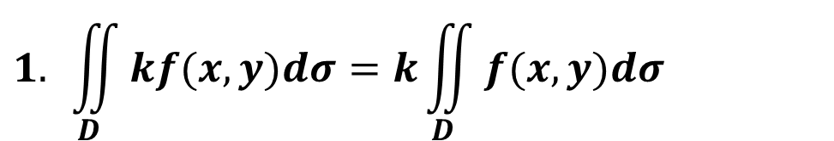
三. 二重积分的性质
$$1.\begin{matrix}\end{matrix}\iint_{D}{kf(x,y)dσ}=k\iint_{D}{f(x,y)dσ}$$
k为常数
$$2.\begin{matrix}\end{matrix}\iint_{D}{[f(x,y)±g(x,y)]dσ}=\iint_{D}{f(x,y)dσ}±\iint_{D}{g(x,y)dσ}$$
$$3.\begin{matrix}\end{matrix}\iint_{D=D_{1}+D_{2}}{f(x,y)dσ}=\iint_{D_{1}}{f(x,y)dσ}+\iint_{D_{2}}{f(x,y)dσ}$$
$$4.\begin{matrix}\end{matrix}\iint_{D}{1⋅dσ}=\iint_{D}{dσ}=σ$$
D的面积

Slide 7
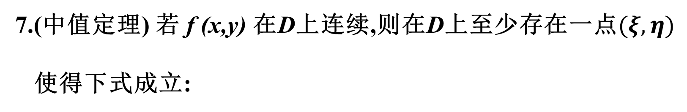
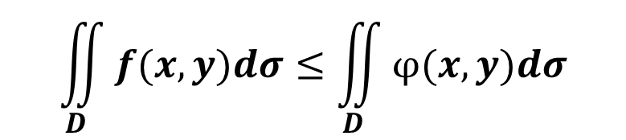
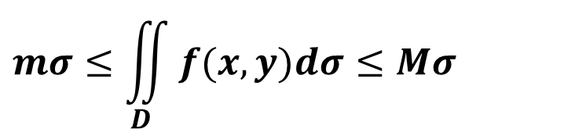

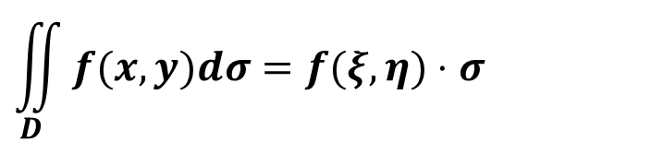
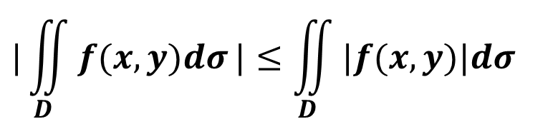
$$\iint_{D}{f(x,y)dσ}≤\iint_{D}{φ(x,y)dσ}$$
5.如果在D上:$f(x,y)≤φ(x,y)$ , 则
$$|\iint_{D}{f(x,y)dσ}|≤\iint_{D}{|f(x,y)|dσ}$$
特别的:
6.(估值定理) 设 M,m 分别是 f (x,y) 在D上的最大值和最小值,则:
$$mσ≤\iint_{D}{f(x,y)dσ}≤Mσ$$
7.(中值定理) 若 f (x,y) 在D上连续,则在D上至少存在一点$(ξ,η)$
使得下式成立:
$$\iint_{D}{f(x,y)dσ}=f(ξ,η)⋅σ$$

Slide 8
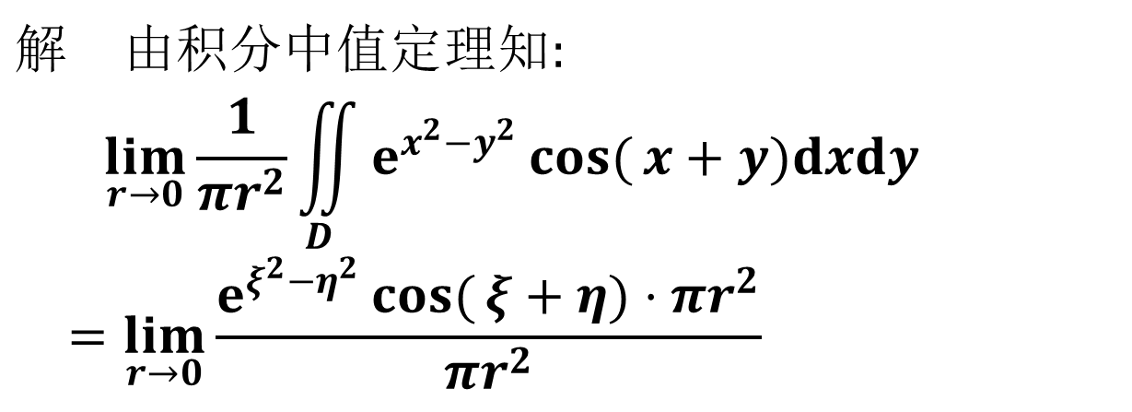
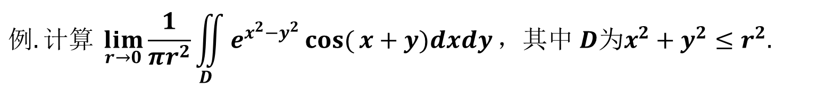
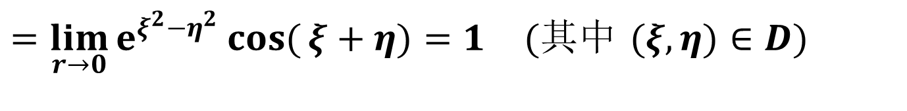
$$例.计算 \lim_{r→0}{\frac{1}{πr^{2}}}\iint_{D}{e^{x^{2}−y^{2}}\cos{(}x+y)dxdy}，其中 D为x^{2}+y^{2}≤r^{2}.$$
$$解 由积分中值定理知: \\ \lim_{r→0}{\frac{1}{πr^{2}}}\iint_{D}{e^{x^{2}−y^{2}}\cos{(}x+y)dxdy} \\ =\lim_{r→0}{\frac{e^{ξ^{2}−η^{2}}\cos{(}ξ+η)⋅πr^{2}}{πr^{2}}}$$
$$=\lim_{r→0}{e^{ξ^{2}−η^{2}}}\cos{(}ξ+η)=1 (其中 (ξ,η)∈D)$$

